Slide 1
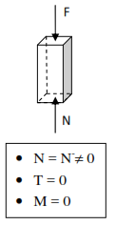
Centre universitaire de Mila
Cours : béton armé
Chapitre 04: Dimensionnement des sections soumises aux actions centrées.
Compression simple
I- Définition
Une pièce en béton armé est soumise aux actions centrées lorsqu'elle est soumise a deux forces directement opposées, appliquées au centre des surfaces extrêmes, qui tendent a l'allonger (a la raccourcir).
S’il s’agit d’un effort normal de compression N-, on dit que la pièce est soumise à la compression simple
N : l’effort normal,
T : l’effort tranchant et
M : le moment fléchissant
Pièce soumise à la Compression

Slide 2
II.. Hypothèses de calcul
l’excentricité de l’effort normal est petite.
l’imperfection de rectitude est inférieure à : Max (1cm; l0 (la longueur libre)/500).
l’élancement est inférieur à 70.
Dans un poteau sollicité en «compression centrée» le centre de gravité du béton et celui des armatures sont confondus
Les règles BAEL n'imposent aucune condition à l'ELS pour les poteaux en
compression centrée. Par conséquent, le dimensionnement et la détermination des armatures doivent se faire uniquement à l'ELU.
La section de béton étant entièrement comprimée, le diagramme des déformations passe par le Pivot C (εbc= 2‰).
Il n’y a pas de glissement relatif entre l’acier et le béton (εbc = εsc = 2 ‰).
III. Combinaison d’action de base: Dans les cas les plus courants, l'unique combinaison d'actions à considérer est :

Slide 3
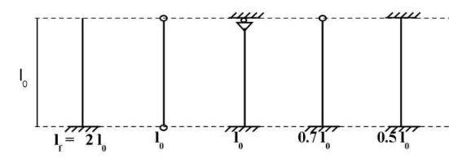
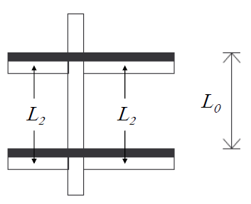
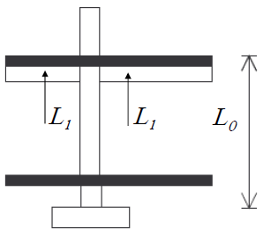
IV Longueur de flambement et élancement d’un poteau
IV.1.Longueur de flambement: Sous l’influence d’un effort de compression, les poteaux peuvent s’avérer instables et flamber. Il est donc nécessaire de prendre en compte dans les calculs une longueur fictive du poteau appelée longueur de flambement Lf à la place de sa longueur réelle (appelée aussi longueur libre) L0. La longueur de flambement Lf dépend du type de liaison présente aux extrémités de l’élément considéré. De façon générale :
Cas du poteau isolé:
K: Relation entre la longueur libre L0 et la longueur de flambement Lf
Cas des bâtiments: L0 : la longueur libre du poteau :
entre faces supérieures de deux planchers consécutifs ;
entre la face supérieure de la fondation et la face supérieure
du premier plancher.

Slide 4
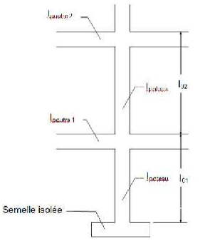
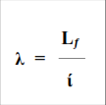
b. Cas d’un étage courant inerties : si les inerties des poutres sont
supérieures a l'inertie du poteau :
Ipoutre 1 ≥ Ipoteau et Ipoutre 2 ≥ Ipoteau )
Cas d’un poteau sur fondation :
Dans les autres cas :
IV.2.L’élancement: L’élancement est désigné par le symbole λ, et il est défini comme étant le rapport de la longueur de flambement lf sur le rayon minimal de giration i:
Avec : ou :- Imin : est le moment quadratique minimum de la section du poteau
- B : est la section du poteau.
Exemple :
Poutre2
poteau
Poutre1
poteau
semelle

Slide 5
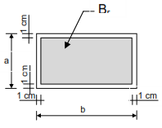
V. Calcul à l’état limite ultime de résistance: selon la condition de résistance, la sollicitation agissante Nu doit être au plus égale à la résistante Nulimite :
Si A et B sont connu, on calcul (Nu.R). Dans la compression simple le diagramme de déformation passe par le pivot C où:
L'effort normal limite théorique est :
Où: et
V.1 Calcul à l’état limite de stabilité de forme: Pour plus de sécurité (rattraper les défauts d'exécution) Le B.AE.L à minoré la résistance par un coefficient α, et on utilise une section réduite de béton Br au lieu de la section totale B, pour tenir compte de la sensibilité aux défauts d'exécution. On a obtenu la section (Br) :
Pour la section rectangulaire(a×b):
Pour la section circulaire:
On multiplie la fonction précédente par un coefficient (α) de réduction pour prendre on compte l’effet de flambement on trouve l’effort normale ultime:

Slide 6
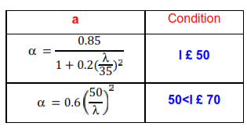
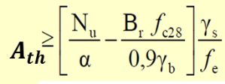
Avec :A: est la section d'acier comprimé prise en compte dans le calcul et $γ_{b}$= 1,5 ; $γ_{s}$= 1,15.
α :est un coefficient en fonction de l'élancement mécanique λ.
si plus de la moitié des charges est appliquée à j <90 jours:
α sera divisée par :1,10
- si plus de la moitié des charges est appliquée avant 28 jours: α sera divisée par :1,20 et on prend fcj au lieu de fc28
V.2. Détermination des armatures: en théorie le béton résiste bien à la compression. Donc les armatures ne sont pas nécessaire , mais réellement la plupart des cas les charges ne sont pas centrée (absence de la symétrie, défauts dans la réalisation ..etc.). Pour cela on ajoute les armatures .
V.2.1 – Armatures longitudinales:
a. Calcul de la section théorique:
b. Pourcentage d’armature minimum : On doit respecter les règles suivantes :
- un élément insuffisamment armé est fragile
un élément trop armé est irréalisable correctement.
α
λ≤ 50
50<λ ≤ 70

Slide 7
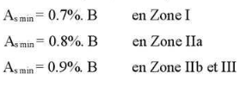
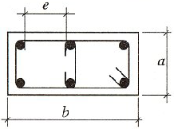
V.2.1 – Armatures longitudinales: B.A.E.L exige:
P : périmètre du poteau en mètre. Le résultat en cm2. B:la section du béton
RPA exige:
c. Pourcentage d’armature maximum:B.A.E.L exige :
RPA exige:
donc la section finale à retenir est :
d. L’espacement entre les armatures longitudinales :Les armatures longitudinales sont réparties dans la section au voisinage des parois de façon à assurer au mieux la résistance à la flexion de la pièce dans les directions les plus défavorables. En particulier, dans une pièce de section rectangulaire, la distance maximale e de deux armatures voisines sur une même face est au plus égale à: Si λ > 35
R.P.A exige : e< 25cm en zone I et IIa
e< 20cm en zone IIb et III
e. La longueur de recouvrement :
La longueur de recouvrement lr est au moins égale a :

Slide 8
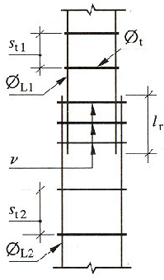
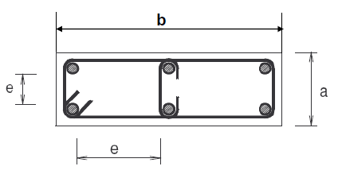
Remarque: Pour les armatures longitudinales nous avons trois cas :
1- As min < As calculée < As max ⇒ On ferraille avec As calculée.
2- As calculée < As min ou < 0 ⇒ On ferraille avec As min.
3- As calculée > As max ⇒ On augmente la section du béton B et on recalcule de nouveau As.
V.2.2 – Armatures transversales: Ces armatures ont principalement un rôle de maintien des armatures longitudinales. Elles évitent ainsi leur flambement.
a.Le diamètre: Le diamètre des armatures transversales est au moins égal au tiers du diamètre des armatures longitudinales (Øl) qu'elles maintiennent:
b. Espacement entre deux cadres: (St)
En zone courante: B.A.E.L exige:
a: la plus petite dimension de la pièce.
RPA exige :
En zone de recouvrement ou nodale: B.A.E.L exige au moins trois nappes d’armatures transversales
RPA exige :

Slide 9
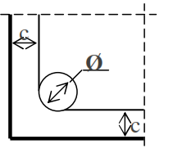
Dans la zone nodale les cadres et les étriers doivent être fermés par des crochets à ayant une longueur droite: de 10Øt minimum
C. Le recouvrement (l’enrobage C):
C ≥ 3cm : pour les superstructures et les ouvrages subis à des effets climatiques.
C ≥ 5cm :pour les ouvrages soumis à des actions agressives (sols, zone côtière..etc.)
V.2.3.Disposition constructive:
Les armatures doivent être répartie le long des parois
Section polygonales: au moins une barre dans chaque angle
Section circulaires : au moins 6 barres régulièrement réparties

Slide 10
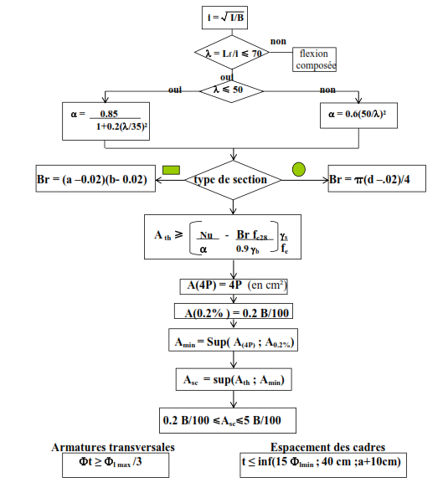

Slide 11
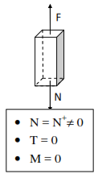
Traction simple
Définition
S’il s’agit d’un effort normal de traction N+, on parle de la traction, c’est le cas des tirants. N : l’effort normal,
T : l’effort tranchant et
M : le moment fléchissant
Pièce soumise à la traction
Les éléments en béton armé sollicités en traction simple sont rares, on les rencontre généralement les fermes en treillis, les ceintures de coupoles, les conduite d’eau , les réservoirs et les tirants dans les formes en arcade.

Slide 12
II. Hypothèses de calcul
La résistance du béton tendu n'est pas prise en compte;
La totalité de l’effort de traction est équilibré par l’acier;
Les armatures et la section de béton ont un même centre de surface;
Pour les justifications vis-à-vis de l’E.L.U, l’acier subit un allongement de εst = 10 ‰ (pivot A).
Pour les justifications vis-à-vis de l’ E.L.S. La contrainte de l’acier est plafonnée par les conditions de fissuration
III. Détermination des armatures longitudinale: la résistance du béton tendu étant considérée nulle ,l’effort de traction est entièrement équilibré par les armatures.
III.1.Cas de la fissuration peu préjudiciable: Dans ce cas ,les dimensions résulte uniquement de l’état limite ultime :
Avec :
Amin: section minimal, obtenue par le condition de non fragilité
Nu: l’effort normal de traction à l’ELU.

Slide 13
III.2. Cas de la fissuration préjudiciable et très préjudiciable: le dimensionnement résulte uniquement dans l’ELS, il faut prendre :
fissuration préjudiciable: avec ; Ø ≥ 6mm
fissuration très préjudiciable: avec ; Ø ≥ 8mm
Avec :Nser: l’effort normal de traction à l’ELS.
$\overline{{σ }_{\text{s}}}$: contrainte limite d’ouverture des fissures (voir chapitre 2 paragrapheVIII.2)
Amin: section minimal, obtenue par le condition de non fragilité
III.3 Condition de non-fragilité :La ruine d’un élément soumis à la traction simple survient lorsque la contrainte des armatures atteint la valeur de la limite d’élasticité au droit d’une fissure largement ouverte :
Avec :B : section totale du béton tendu.
ft28 : résistance caractéristique du béton à la traction.
III.4 Section théorique à retenir :

Slide 14
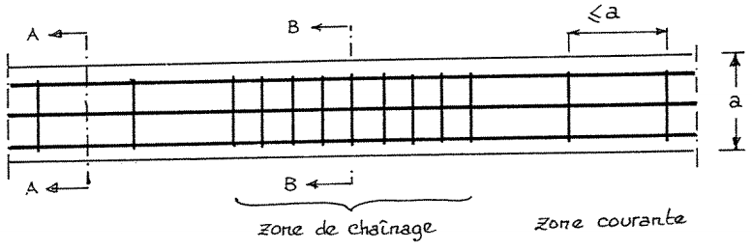
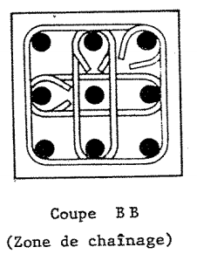
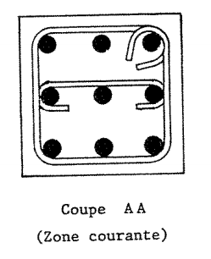
IV. Armatures transversales des tirants:
a)Diamètre Øt: si ces armatures transversales sont :
Des ronds lisses ou des barres HA:
b) espacement st :
En zone courante : st ≤a avec a ,petit côté de la section
Dans une zone de recouvrement: armatures de couture
Longueur de recouvrement
$\sum{At=n}$𝐴𝑡 avec n : nombre des brins ; At: section d’un brin
A: section d’acier longitudinale; fe : nuance d’acier longitudinal; fet : nuance d’acier transversale
$S_{t}=\frac{Ls}{n}$

Slide 15
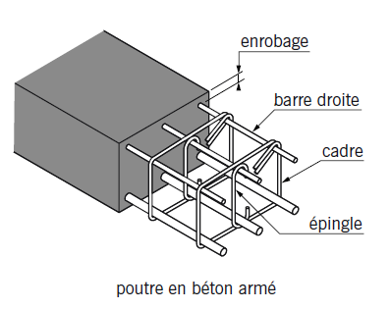
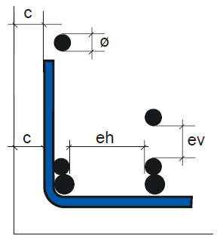
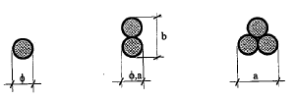
Conditions d'enrobage des aciers:
L'enrobage c de toute armature est au moins égal a:
- 5 cm : ouvrages a la mer
- 3 cm : milieu soumis a des actions agressives
- 3 cm : milieu soumis soit: aux intempéries, aux liquides
aux condensations
Possibilités de bétonnage correct:
- ϕt ≤ ( h/35 ; ϕ ; b0/10)
- ev ≥ (cg ; ϕ)
- eh ≥ (1.5 Cg ; ϕ)
- Ct ≥ ϕ
Diamètres et écartements
− Cas de la fissuration préjudiciable
• Aciers longitudinaux tendus: ϕ ≥ 6 mm
• Ecartement entre barres: eh ≤ 4 ϕ si ϕ ≥ 20 mm
Cas de la fissuration très préjudiciable
• Aciers tendus: ϕ≥ 8 mm
• Ecartement entre barres: eh ≤ 3 ϕ si ϕ ≥ 20 mm
IV.Dispositions réglementaires minimales:

